Slide 1
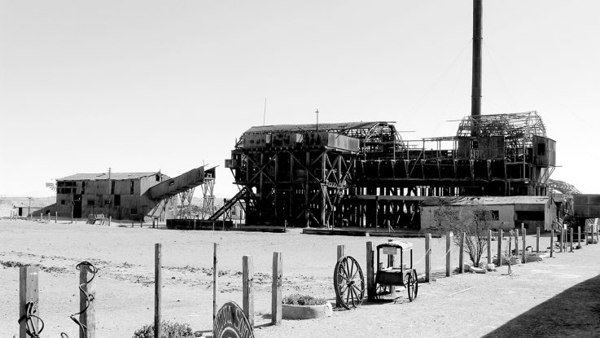
INTRODUCCIÓN UNIDAD 2: CHILE A INICIOS DEL SIGLO XX
SEGUNDO MEDIO HISTORIA
OA: 05-06
PROFESOR: ABRAHAM LÓPEZ
Clase N° 9
Esta foto de Autor desconocido está bajo licencia CC BY

Slide 2
OBJETIVO
Caracterizar el Chile de inicios del siglo XX en los ámbitos político, económico y social a partir de la realización de síntesis histórica.

Slide 3
INICIO
¿A qué corresponde lo descrito en el video?
¿Por qué crees que se produjo este hecho?
En base a esto ¿cómo crees que era la realidad social de Chile a inicios del siglo XX?
Notes:
https://www.youtube.com/watch?v=nhb4QQWAFqg

Slide 4
CONTEXTO ESPACIO/TEMPORAL

Slide 5
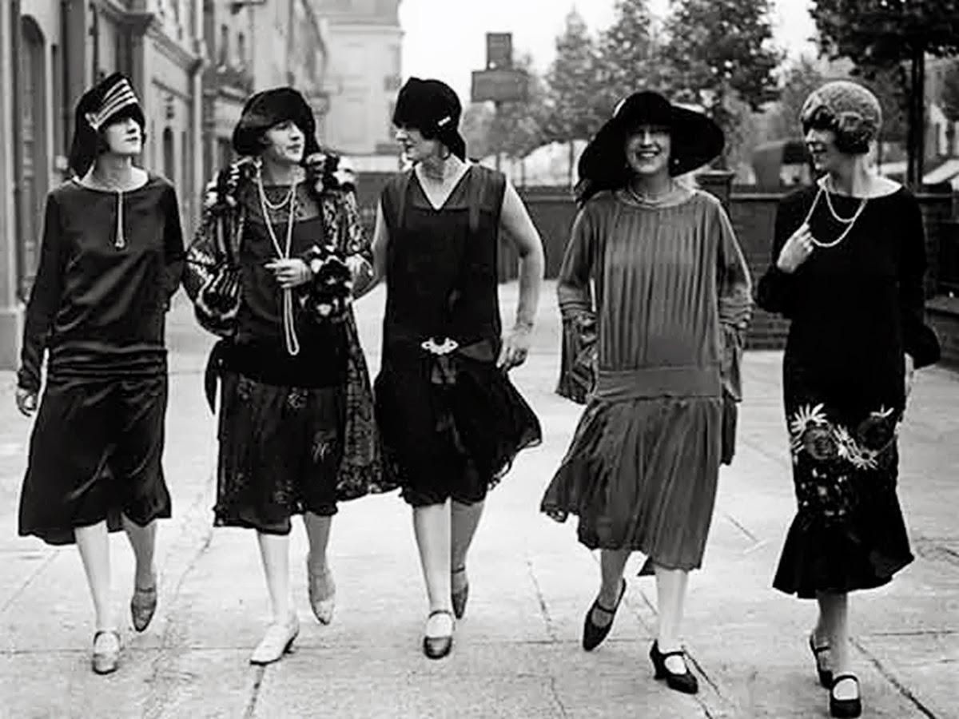
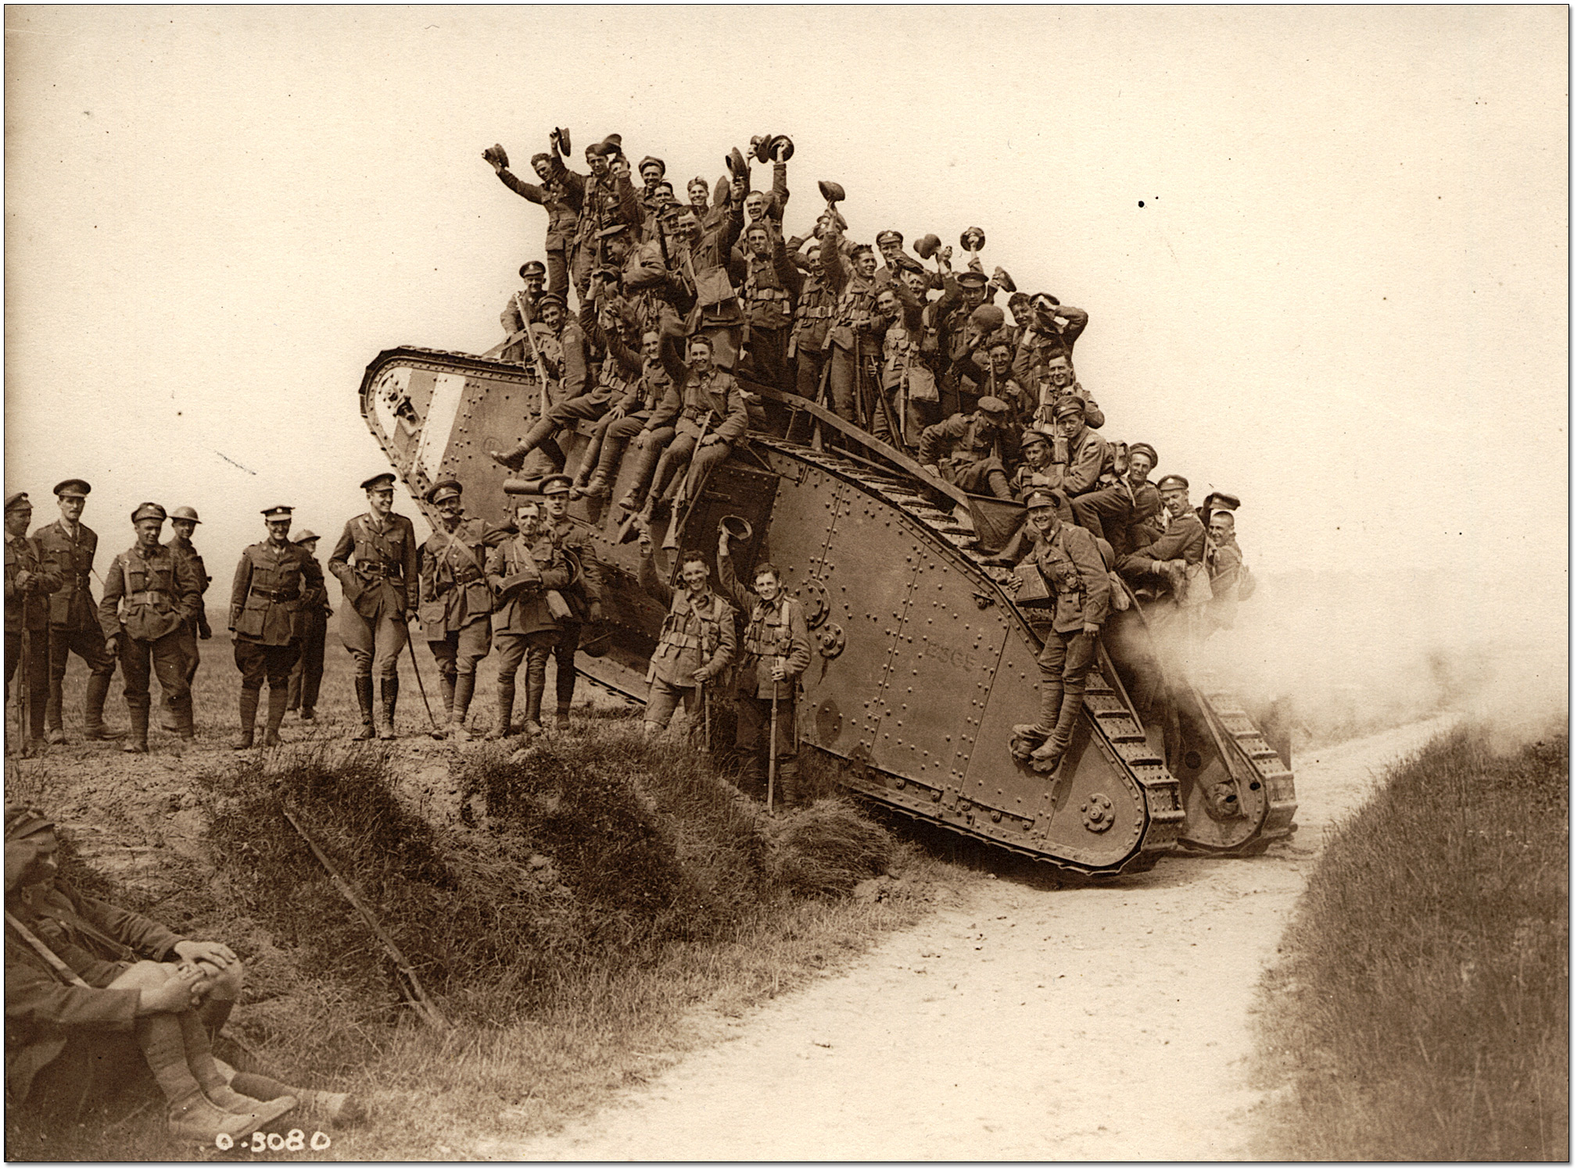
En lo global:
Locos años 20.
Crisis de 1929 y fin del auge salitrero.
Guerras mundiales e incierto panorama internacional.
Crisis del Estado liberal y aparición de nuevos proyectos políticos.

Slide 6
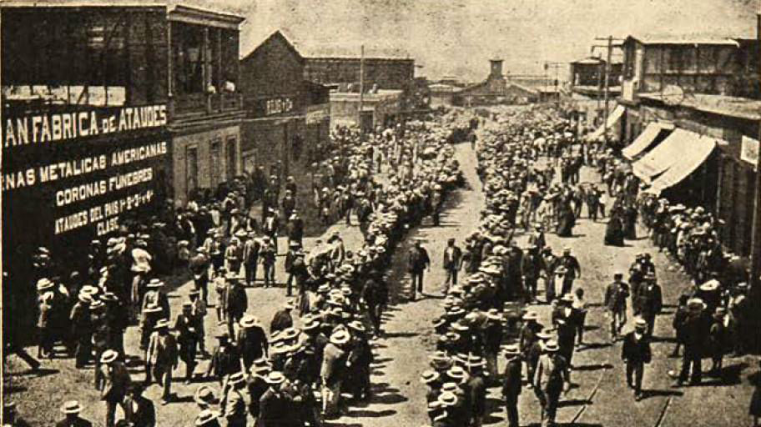
CARACTERISTICAS PREVIAS DEL PERIODO
Tensión política y social:
Auge populista sumado a la aparición de nuevos actores sociales a finales del siglo XX.
Colapso del sistema parlamentario.
Implementación de la constitución de 1925.
MOVILIZACIÓN DE SINDICATOS A INICIO DEL SIGLO XX

Slide 7
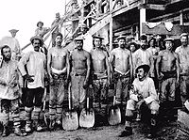
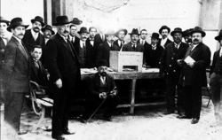
Tensión social y política a principios de siglo
Auge económico había agudizado las diferencias sociales a fines del siglo XIX.
Aparecen demandas de sectores medios y bajos de la población.
La reacción del gobierno fue de represión en lugar de atender a sus demandas.
Esta foto de Autor desconocido está bajo licencia CC BY-SA
Esta foto de Autor desconocido está bajo licencia CC BY-SA

Slide 8
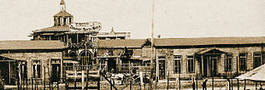
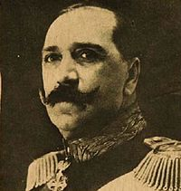
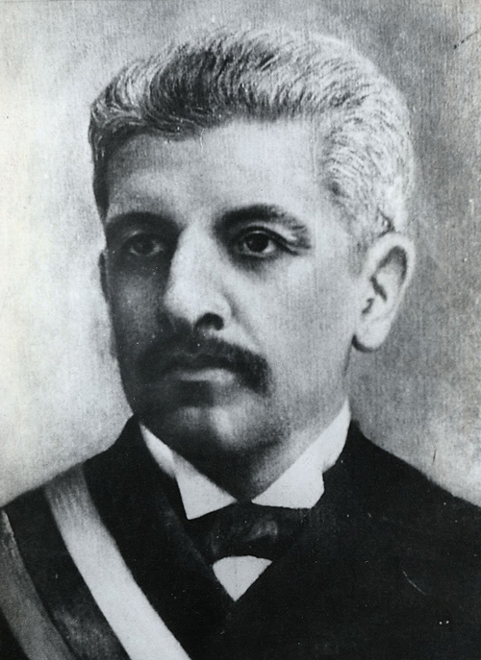
Tensión social y la respuesta del gobierno
Entre 1902 y 1908, hubo alrededor de doscientas huelgas y la falta de respuestas positivas por parte de las autoridades, provocó una escalada de movilizaciones sociales.
La masacre en 1907 (Iquique) contuvo el auge de las movilizaciones, pero el clima de tensión impulsó cambios políticos importantes.
Roberto Silva Renard, Oficial a cargo de la matanza
Presidente Pedro Pablo Montt

Slide 9
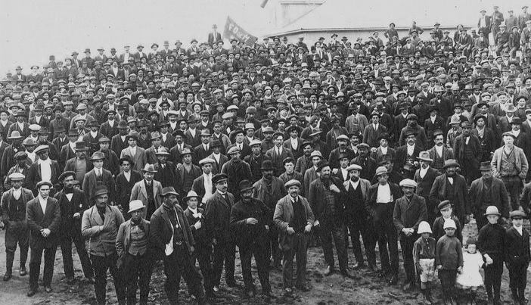
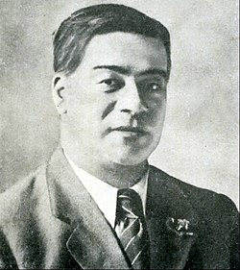
Politización de las clases bajas
En 1909, se fundó la Federación Obrera de Chile (FOCH).
En 1912, nació el Partido Obrero Socialista (POS), liderado por Luis Emilio Recabarren, con lo que el movimiento social adquirió mayor consistencia ideológica.
MANIFESTACIÓN DE SECTORES MEDIOS Y BAJOS EN CHILE A INICIOS DEL SIGLO XX
EMILIO RECABARREN, LIDER DEL PARTIDO OBRERO SOCIALISTA

Slide 10
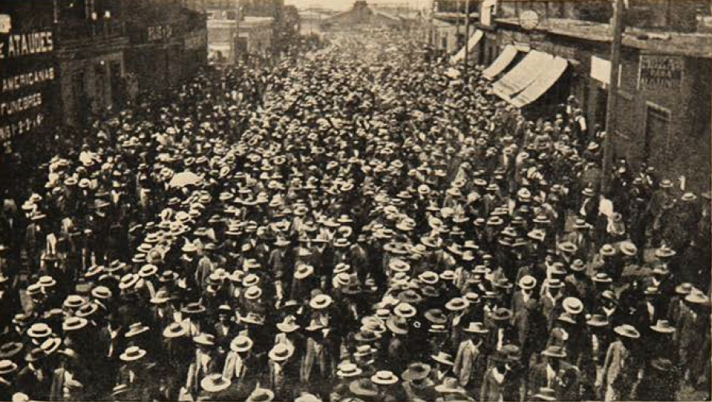
Algunos logros de este proceso…
Derecho al descanso dominical.
Ley de Accidentes del Trabajo.
Mejoras en las viviendas obreras
Los ciclos de movilización se repetirían entre 1918 y 1919.
Esta foto de Autor desconocido está bajo licencia CC BY-SA

Slide 11
ACTIVIDAD
¿Qué rol jugaron los movimientos sociales en la conquista de derechos laborales?
¿Cómo han avanzado los derechos laborales entre el periodo estudiado y la actualidad?
¿Qué relación existe entre el contexto mundial y los movimientos sociales en Chile?

